Slide 1

MÓDULO 8 – sTRINGS
Universidade de Uberaba
Marcio Salmazo Ramos

Slide 2
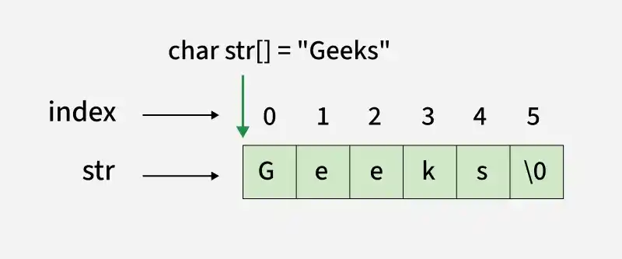
String
A string é um vetor de caracteres terminado obrigatoriamente por um caractere nulo ‘\0’.
O caractere nulo ‘\0’ indica onde a string termina, e não é contado como parte do comprimento textual.
O terminador é um caractere especial cujo valor em ASCII é zero

Slide 3
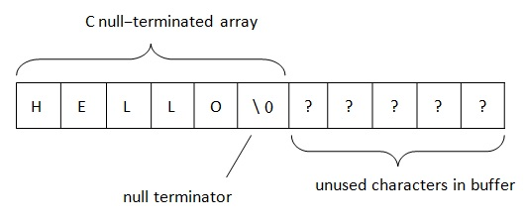
Delimitador da String
O caractere nulo \0 é o que indica o fim da string para as funções da biblioteca padrão.
Se criarmos um vetor de char sem o \0 no final, as funções de leitura e impressão continuarão lendo a memória lixo até encontrar um zero.

Slide 4
Declaração de Strings
Uma String pode ser declarada como:
char nome[N]; → Capacidade para N – 1 caracteres + o ‘\0’.
char nome[] = "Olá mundo"; → O compilador calcula o tamanho automaticamente, de acordo com a inicialização.
Obs1: Strings em C são representadas por aspas duplas.
Obs2: char vetor[] = {'C', 'A', 'S', 'A’}; → contém apenas quatro caracteres e não é uma string válida para as funções convencionais de C

Slide 5
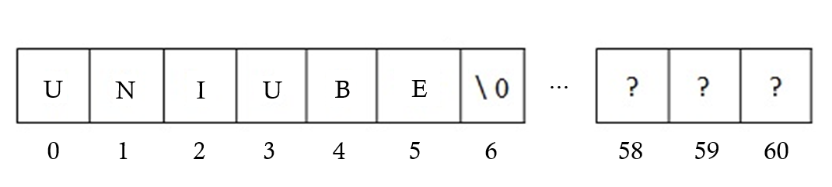
Inicialização de Strings
Suponha:
char nome[60] = “UNIUBE”;
O vetor tem capacidade para 59 caracteres e um terminador
Neste caso temos:

Slide 6
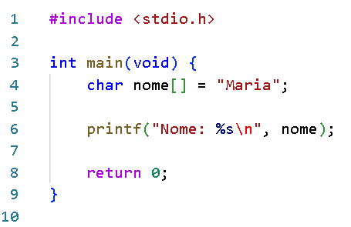
Escrita de Strings
A escrita segue o mesmo padrão visto nas demais aulas, com a diferença no uso do especificador de formato.
%s: Representa e manipula um vetor de caracteres terminado por ‘\0’.

Slide 7
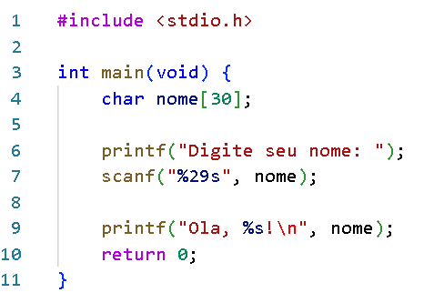
Leitura de Strings
O formatador lê uma sequência contínua de caracteres até encontrar o primeiro espaço em branco adicionando o terminador \0 ao final.
%29s limita a leitura a 29 caracteres, deixando uma posição para o terminador '\0’.
Não limitar a leitura pode levar à um comportamento indefinido (dependendo do compilador).

Slide 8
Leitura de Strings
Não é necessário utilizar o operador & no scanf para a leitura de vetores de caracteres (Strings)
O nome de um vetor em C já representa o endereço de memória do seu primeiro elemento (&nome[0]).
Portanto, ao utilizar o scanf, passamos apenas o nome da variável.
Notes:
Posso usar & em uma string mesmo sem necessidade, contanto que se use o endereço correto.
Exemplo: scanf("%9s", &nome[0]);

Slide 9
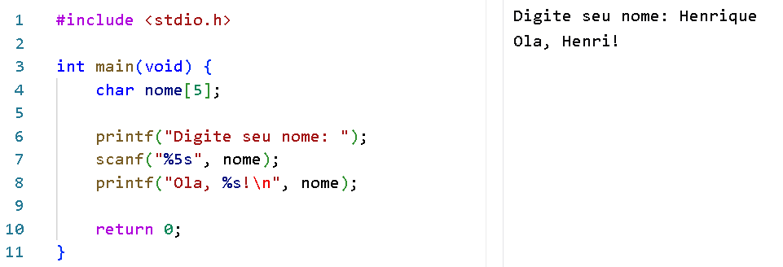
Exemplo de Leitura
O que acontece quando a string excede à quantidade definida do vetor.

Slide 10
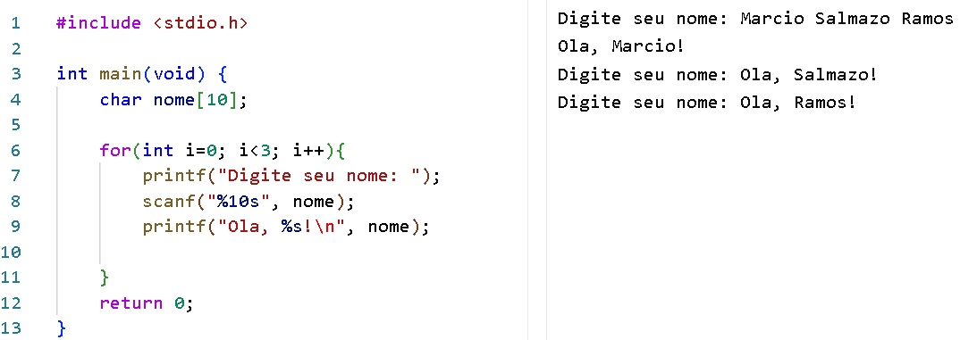
Exemplo de Leitura
O formatador %s lê a string até encontrar um espaço em branco, porém o resto permanece no buffer.
O objetivo neste exercício era ler e exibir 3 nomes distintos

Slide 11
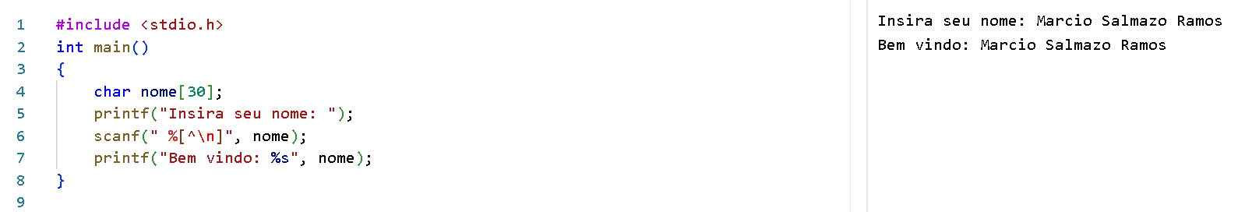
Leitura de Strings
Se for necessário ler uma frase inteira (com espaços), o scanf comum não é recomendado. Em vez disso, podemos:
  Usar conjunto de varredura ( %[^\n]): Faz o scanf ler tudo até encontrar uma quebra de linha.
Notes:
Posso usar & em uma string mesmo sem necessidade, contanto que se use o endereço correto.
Exemplo: scanf("%9s", &nome[0]);

Slide 12
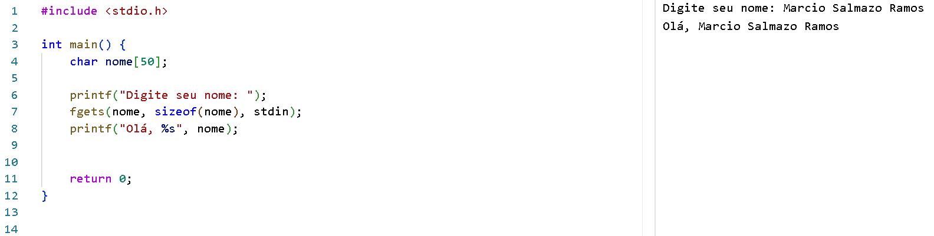
Leitura de Strings
  Usar a função fgets(): Opção mais segura e recomendada por evitar estouro de buffer ao permitir definir o tamanho máximo de leitura nativamente.
Notes:
Posso usar & em uma string mesmo sem necessidade, contanto que se use o endereço correto.
Exemplo: scanf("%9s", &nome[0]);

Slide 13
Função fgets()
fgets(): é usada para ler uma linha de texto de um fluxo de entrada (como o teclado ou um arquivo) e armazená-la em um vetor de caracteres
Parâmetros:
  string: vetor de caracteres onde o texto será armazenado.
  sizeof(): número máximo de caracteres que a função pode armazenar, incluindo o terminador '\0’.
  Input(entrada): define de onde os dados serão lidos. Para ler do teclado, usamos stdin (standard Input).
Notes:
Posso usar & em uma string mesmo sem necessidade, contanto que se use o endereço correto.
Exemplo: scanf("%9s", &nome[0]);

Slide 14
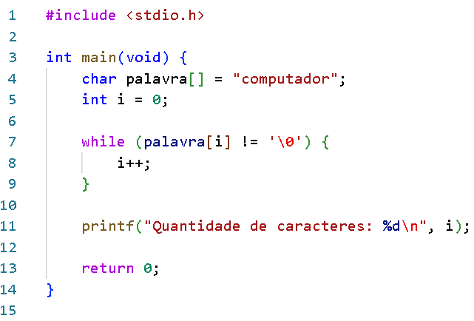
Manipulação de Strings
A string, pode ser manipulada de acordo com os métodos descritos para vetores convencionais
Exemplo: Contador de caracteres de uma string
  Alterações propostas para fixação:
  Contar quantas vezes aparece a letra 'a'.
  Exibir um caractere por linha.
  Contar quantas vogais existem em uma palavra
Notes:
Posso usar & em uma string mesmo sem necessidade, contanto que se use o endereço correto.
Exemplo: scanf("%9s", &nome[0]);

Slide 15
Exercícios de Fixação 1
Faça um programa que leia uma palavra de até 49 caracteres e conte quantos caracteres ela possui. Além disso, conte quantas vezes uma letra escolhida pelo usuário aparece na palavra.
Faça um programa que leia uma palavra e conte quantas vogais ela possui. Considere, inicialmente, apenas letras minúsculas sem acentos.
Faça um programa que leia uma palavra e exiba seus caracteres na ordem inversa

